Slide 1
Föräldramöte P18
2025-04-23

Slide 2
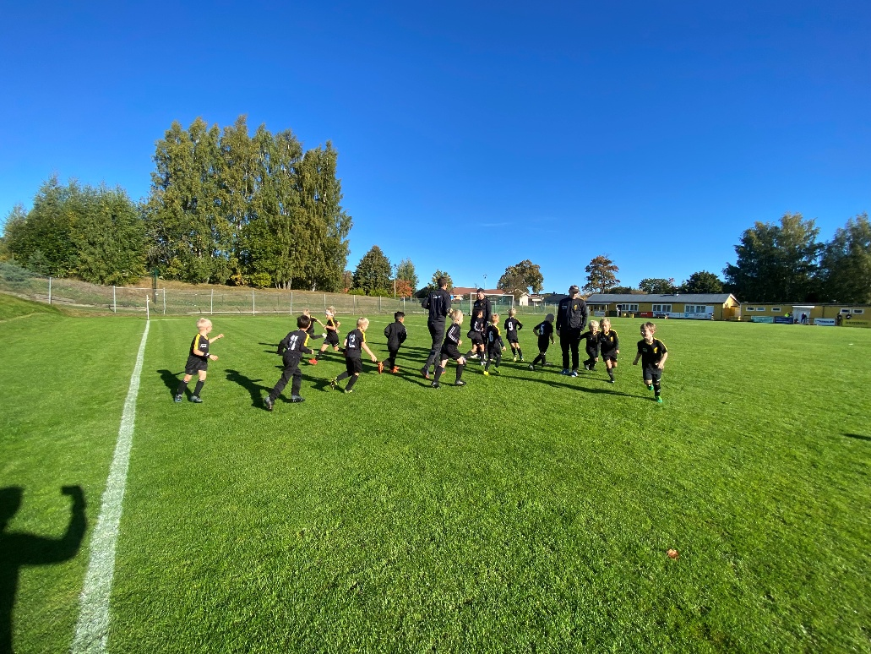
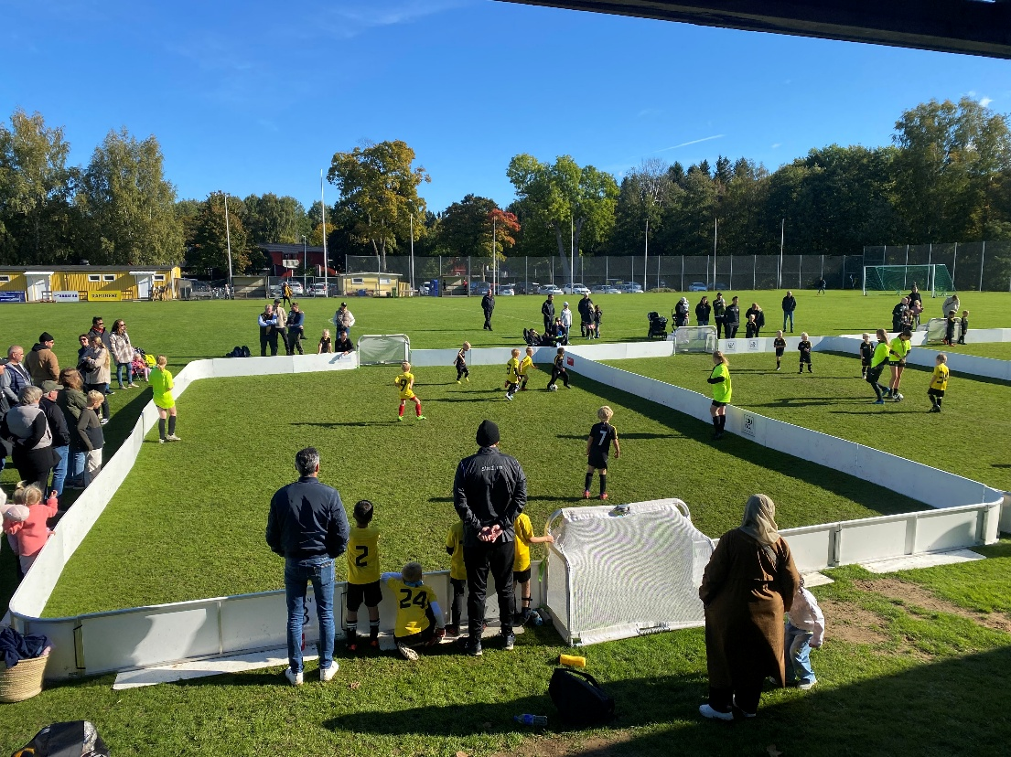
Säsongen som varit
Notes:
Träning onsdagar
Började starkt med ca 25 spelare (två ledare) =) Varit runt 15-20 styck
Kabecupen
Hagadagarna
Poolspel med Mariebo (bilderna)

Slide 3
IF Hagas vision
"IF Haga ska erbjuda inspirerande och kvalitativ fotbollsutbildning för spelare och ledare, med en stark föreningskänsla. Vi främjar långsiktigt engagemang, personlig utveckling både på och utanför planen och strävar efter att vara en mötesplats i närområdet."
Hållbarhet i engagemang och utveckling – Vi strävar efter långsiktighet och hållbarhet (social, ekonomisk & miljömässig) i vår verksamhet.
Aktivera och inkludera – Vi erbjuder en fotbollsutbildning med hög kvalité som engagerar och välkomnar alla.
Gemenskap och föreningskänsla – Vi bygger en stark samhörighet där alla känner sig hemma.
Ambition både på och utanför planen – Vi stödjer personlig utveckling för både spelare och ledare.

Slide 4
Fotbollens spela, lek och lär
Fotbollens spela, lek och lär (FSLL) beskriver inriktningen för svensk barn- och ungdomsfotboll och de värderingar som all fotboll ska stå för
https://utbildning.sisuforlag.se/fotboll/tranare/tranarutbildning/fsll/riktlinjer/
Riktlinjer för svensk barn- och ungdomsfotboll:
Fotboll för alla
Barn och ungdomars villkor
fokus på ansträngning, glädje och lärande
Hållbart idrottande
Fair play

Slide 5
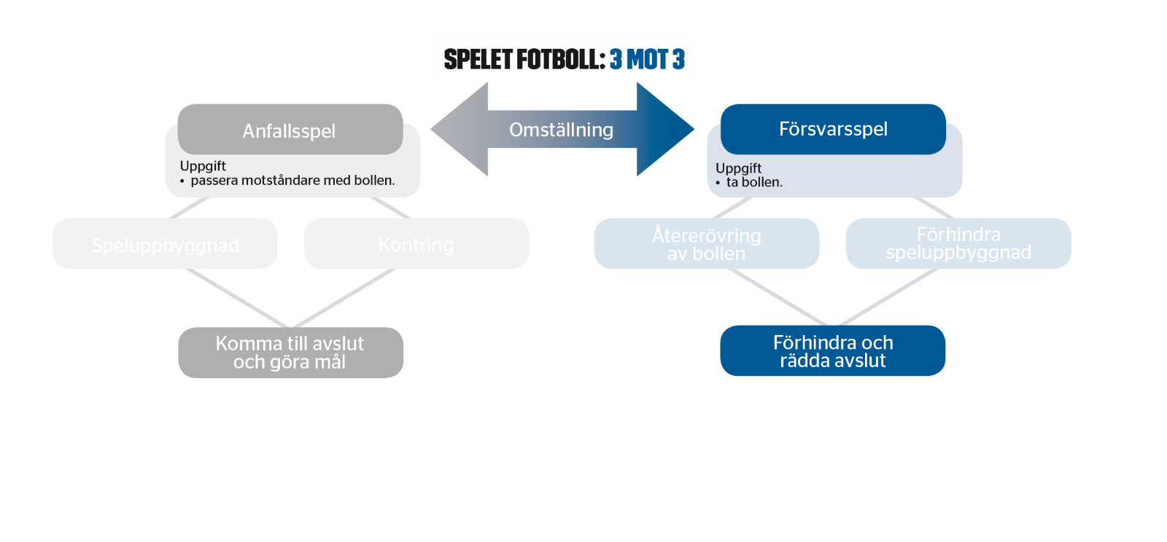
3 mot 3
Målet med spelformen 3 mot 3 är att matcher och träningar ska vara glädjefyllda tillfällen där utgångspunkten är barnens behov. Alla spelare ska ges förutsättningar för att utföra många fotbollsaktioner.
https://utbildning.sisuforlag.se/fotboll/tranare/spelarutbildning/svffs-spelarutbildningsplan/spelformer/3-mot-3-ny/

Slide 6
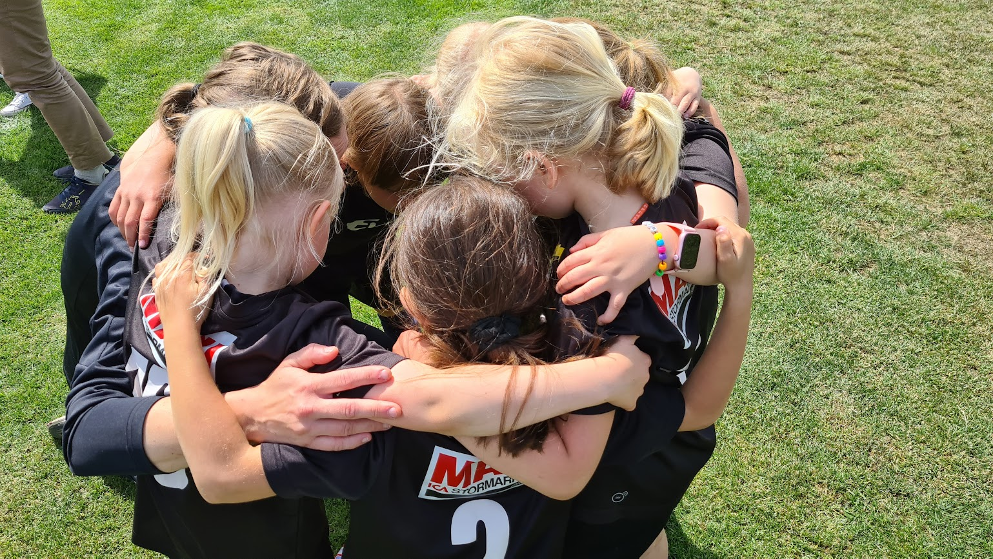
Förälder och barns idrott
Stockholmsidrotten Barnens Idrott
https://www.youtube.com/watch?v=3EcOkbsujro

Slide 7
Tips till er föräldrar
Prata med barnen om hur de hade det på träningen
Gärna vad de tyckte va roligt. Fokusera de det positiva.
Se till att de kommer i tid och att de har det behöver med sig. Det är också er uppgift att de har lite energi kvar i kroppen. Ni vet bäst om erat barn behöver ett litet mellanmål innan träningen.
Ni har alltid möjligheten att finnas nära era barn under träningar. Ju tryggare de blir, ju mer klarar de sig utan er föräldrar.
Är det något ni undrar över är ni alltid välkomna att prata med oss. Under träning ska vi dock engagera oss i barnen och inte er föräldrar.
Notes:
Fokusera inte på målen eller vem som vann utan om de gjorde något som de tränat.

Slide 8
Lag info - P18
Tränare
Linus Blennborn
Marcus Ljung
Daniel Örengård
Ellen Strand
Simon Erlandsson
Spelare
18 styck + 2 nya (prova på)
Lagföräldrar (1-2 st)
Försäljning
Kiosk vid poolspel
• Förväntningar på vårdnadshavare
Närvarande på första tre träningarna.
Checka in med en ledare inför träning.
Sedan vara på plats från 18:30
Viktigt!
Svara på träningsutskick om barn kommer eller inte. (Vid för få anmälda ställs träning in).
Notes:
Fick in runt 1200 kr vid förra årets försäljning

Slide 9
Säsongen 2025
Träning & match
Träningar onsdagar: 17.30-18.45 (hjälp med sarg)
Träningar/vecka vintersäsong: 1 st
Cuper/Poolspel : 2-5 st
Bollstorlek: 3
Spelform: 3 mot 3
Utbildningsnivå ledare: SvFF D
Benskydd både på träning och match
Övrigt
Belastringsregister på alla ledare
Åtaganden förälder
Funktionär Hagadagarna 1 dag
Fixardag (1-2 st)
Föräldramöte 1 gång/år
Transport träningsmatcher/cup
Försäljning
Sportlotter
Annan försäljning (Lagbeslut – 80% till Lagkassa)
Medlemskap och kostnader
Medlemskap spelare/familj: 300 kr/500 kr
Träningsavgift: 600 kr
Notes:
Utdraget visar endast grova brott; mord, dråp, grov misshandel, människorov, sexualbrott, barnpornografibrott eller grovt rån.
Sportlotten – obligatoriskt för alla i IF Haga. Utdelning av lotter vid vår och höst, rabatt vid syskon i föreningen.

Slide 10
Träning utomhus
Jag och bollen
Spel (Anfall & Försvar)
Koordination och motorik
Tävla (detta är något vi lär barnen)
Bra lagkamrat!
→ Det är extra viktigt att ni har kontaktuppgifter på laget.se. Det är där vi tittar om något händer på en träning.

Slide 11
Sponsring
Sponsring kan ske till föreningen eller till enskilda lag. Som förening är vi så klart beroende av all typ av sponsring.
Sker sponsringen till enskilda lag så är fördelningen 80% till laget och 20% till föreningen.
Alla sponsorfrågor ska kommuniceras och godkännas av styrelsen.
Mer information om olika sponsorpaket kan hittas här:
https://www.laget.se/IFHaga/Document/Download/2302696/11278135

Slide 12
Barn/ungdomar med särskilda behov
För att vi som föreningen ska kunna integrera och bemöta barn och ungdomar med särskilda behov på ett så bra sätt som möjligt, så är det viktigt att vi får rätt förutsättningar till detta.
Som förälder så uppmuntrar vi att du kommunicerar eventuella särskilda behov som vi måste känna till, detta för att bedriva en så bra verksamheten som möjligt.
Bedömmer du som förälder att ditt barn behöver extra stöttning och närhet till dig, så ser vi gärna att du är närvarande på träningar och match, samt har en bra dialog med ledare kring detta.
Som vårdnadshavare tar du en första kontakt med oss ledare.

Slide 13
Andra idrotter
Generellt så uppmuntrar Haga till spelare att hålla på med flera idrotter så länge som det är möjligt.
Haga rekommenderar att spelare som håller på med flera idrotter spelar färdigt respektive säsong, innan ny idrott påbörjas (om det uppstår krockar).
Innan vintersäsong så gör också en grov uppskattning hur många varje lag kommer vara på träningarna, så ev. träning med andra lag kan samköras för att undvika tomma träningslokaler.

Slide 14
Träningskläder
Haga har samarbete med Intersport som tillhanadahåller träningskläder till spelare till bra priser.
Det går också att beställa dessa träningskläder online, på intersports hemsida.
Det handlar om vindsställ, t-shirts, shorts, strumpor, mjukoveraller, väskor etc. som man kan köpa med Hagas klubbmärke tryckt på. Det är rabatterade priser och klubbmärket ingår som tryck men sedan kan man även köpa till tryck med namn om man vill.

Slide 15
Skada på spelare
Du som är aktiv i en förening som ingår i Svenska Fotbollförbundet omfattas av en idrottsförsäkring, genom Folksam.
https://www.folksam.se/forsakringar/idrottsforsakring/fotboll
Den ger dig ett bra grundskydd, till exempel om du råkar ut för en skada under träning eller match.
I idrottsförsäkringen ingår den kostnadsfria tjänsten Råd och vård för idrottsskador som är skapad för att hjälpa spelare att hålla sig skadefria och få hjälp med vård när det behövs.
Notes:
Fysioterapeuten gör en första bedömning på telefon och vid behov kan du i vissa fall ha rätt till vidare bedömning och bokad tid till en fysioterapeut eller läkare. I försäkringen ingår två besök till fysioterapeut och ett besök till läkare

Slide 16
Kom ihåg!
Cuper
Kabecupen, 14 juni (eftermiddag)
Hagadagarna, 16-17 augusti
Fotbollsskolan v 26
Sommaruppehåll
Vecka 26-32
Aktivitet
- 10 maj – A-laget 16.00

Slide 17
Positiv publik
På IF Haga är publikens stöd avgörande för barnens trivsel och utveckling.
Vi vill att du som förälder och åskådare bidrar till en positiv och trygg miljö där alla känner sig välkomna. Ditt engagemang på matcherna betyder mycket, och vi uppmuntrar alla att skapa en stämning som präglas av glädje och respekt.
Så här kan du bidra som en positiv publik:
Uppmuntra och stötta: Uppmuntra alla spelare, inte bara ditt eget barn, både i med- och motgång. Fokusera på glädje och insats snarare än resultat.
Respektera rollerna: Låt ledarna sköta matchningen och respektera domarens beslut. Kritisera inte, utan se domaren som en vägledare för spelet.
Stärk gemenskapen: Efter matchen, applådera båda lagen och hjälp ditt barn att ta både seger och förlust med en positiv inställning.
Kom ihåg att det viktigaste är att barnen trivs, har roligt och känner gemenskap. Genom att följa dessa riktlinjer skapar vi tillsammans en inkluderande och trygg miljö som stärker både laget och föreningen.

Slide 18
Tack för ikväll
2025-04-23

